Slide 1

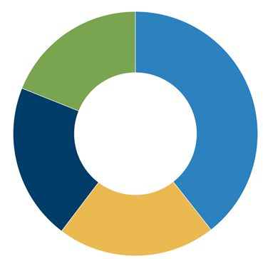

01
02
03
06
07
Valor Aprovado
Valor Atraso Entrega
Valor Atraso
Expedição
Atraso na Entrega (YoY)
Atraso na Entrega (Semanal)
04
05
Filtros
Período
Visão Pedido
ID Loja
Visão Valor
Ativo
Inativo
5000
2000
Cluster
09
10
11
Desempenho
Visão Atraso na entrega por cluster
Visão de pedidos por status
Atraso na expedição (Visão Mensal)
08
AA
Pendente Aprovação
Visão Pedidos Correios x Courriers
Aprovado
AAA
Enviado
Setup
Parcialmente Enviado
50,0% Correios
Entregue
A
Parcialmente Entregue

Slide 2
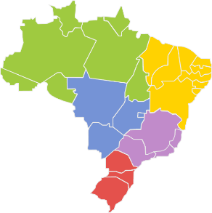

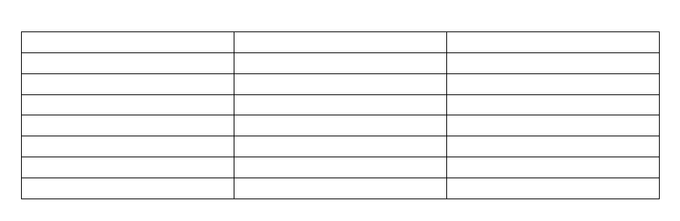
12
13
14
15
Filtros
Visão Top 10 Atrasos por transportadora (entregas atrasadas x entregas prometidas)
Visão Atraso por região
Lead Time
Período
10,0%
ID Loja
9,0%
Ativo
Inativo
6,0%
5000
2000
3,0%
Cluster
4,0%
Desempenho
16
17
18
19
Risco de atraso (Visão 03 últimos meses)
Visão atraso por desempenho
Tabela - Top 10 Lojas Ofensoras
Visão Top 10 Atrasos por integradora
25,0% Risco
Bom
Regular
25,0% Alto Risco
50,0% No prazo
Ruim
Excelente

Slide 3
Especificações
1) Valor aprovado: visão do valor de pedidos aprovados
2) Valor Atraso Entrega: visão do valor de pedidos com atraso na entrega
3) Valor Atraso Expedição: visão do valor de pedidos com atraso na expedição
4) Filtros: Período (seleção de períodos determinados para análises)
ID Loja (seleção de lojas específicas) Ativo / Inativo (seleção de status com exibição da quantidade de lojas no filtro) Cluster (seleção do cluster das lojas: AAA / AA / A / Setup) Desempenho (seleção da performance das lojas: Excelente / Bom / Regular / Ruim)
5) Visão Pedido / Visão Valor: botões para seleção de visão por pedido ou valor
6) Atraso na Entrega (YoY): gráfico de barras comparando volume de atrasos na entrega do ano anterior com o ano atual e percentual de atraso sobre o total de entregas com data prometida para o mês / Incluir linha de tendência com o percentual de atraso

Slide 4
Especificações
7) Atraso na Entrega (Semanal): gráfico de barras verticais comparando volume de atrasos na entrega das últimas 04 semanas, comparando com o resultado das semanas correspondentes do ano anterior / Incluir linha de tendência com o percentual de atraso
8) Visão Pedidos Correios x Courriers: gráfico de pizza com volume de pedidos de Correios comparado com demais transportadoras
9) Visão Atraso na entrega por cluster: gráfico de anel com representatividade de atrasos por cluster de lojas (AAA / AA / A / Setup)
10) Visão de pedidos por status: gráfico de barras horizontais com representatividade de pedidos por status (pendente aprovação / aprovado / enviado / parcialmente enviado / entregue / parcialmente entregue)
11) Atraso na expedição (Visão Mensal): gráfico de barras verticais de pedidos com atraso na expedição
12) Filtros: Período (seleção de períodos determinados para análises)
ID Lojista (seleção de lojas específicas) Ativo / Inativo (seleção de status com exibição da quantidade de lojas no filtro) Cluster (seleção do cluster das lojas: AAA / AA / A / Setup) Desempenho (seleção da performance das lojas: Excelente / Bom / Regular / Ruim)

Slide 5
Especificações
13) Visão Top 10 Atrasos por transportadora: gráfico de barras verticais com volume de entregas atrasadas comparado com o total de entregas prometidas para o mês com percentual de atraso / Visão das 10 transportadoras com maior volume de atraso. Possibilidade de extração de relatório com atrasos na entrega de todas as transportadoras
14) Visão Atraso por região: mapa com indicador de atraso na entrega por região (mostrar a quantidade ao passar com o cursor do mouse). Possibilidade de extrair relatório com ID Lojista / Nome Loja / Cluster / Status (Ativo ou Inativo) / Pedido Atrasado / SKU Marketplace / Nome do produto / Transportadora / UF / Região
15) Lead Time: gráfico de linha com tempo total do processo de compra, da criação do pedido até a entrega para o cliente. Possibilidade de extrair relatório com lead time por loja
16) Risco de atraso: gráfico de pizza com visão dos últimos 03 meses de pedidos no prazo, com risco de atraso e alto risco com base na data prometida
17) Visão atraso por desempenho: gráfico de barras horizontais com pedidos em atraso por performance das lojas: Excelente / Bom / Regular / Ruim)

Slide 6
Especificações
18) Tabela - Top 10 Lojas Ofensoras: ID Loja / Nome da loja / Cluster / Status (Ativo ou Inativo) / Total de pedidos aprovados / Total de entregas / Total de entregas em atraso / Percentual de atraso na entrega / Desempenho Qualidade / GMV Aprovado / GMV Colocado
19) Visão de atrasos por integradoras: gráfico de barras verticais com o percentual de atrasos por integradora, ao passar o mouse mostrar a quantidade de lojas por integradora / Visão das 10 integradoras com maior volume de atraso

